Slide 1
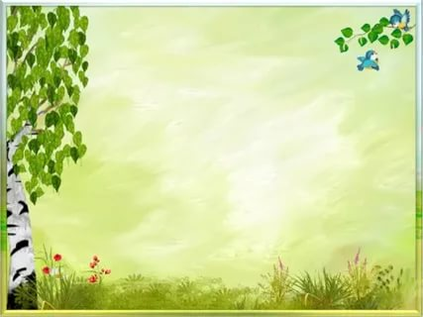
МАДОУ «Детский сад №6»
Проект
«Русская берёзка»»
в средней группе №9
2022-2023 учебный год.
Воспитатель:
Перлевская Т. М.
г. Гусев 2023 год

Slide 2
Проект
Долгосрочный
Групповой
Творческий
Познавательно -исследовательский

Slide 3
Участники проекта:
дети среднего дошкольного возраста,
родители,
музыкальный руководитель,
инструктор по физическому развитию

Slide 4
Цель проекта
Ознакомление дошкольников с березой - символом России, с традициями, обычаями русского народа. Формирование экологической культуры детей через воспитание бережного отношения к природе родного края.

Slide 5
Задачи проекта
1. Расширять представления о самом почитаемом дереве в России- берёзе, о значении её в жизни человека: оздоровительном, эстетическом, хозяйственном. О её взаимосвязях с окружающей средой.
2. Познакомить с рассказами, стихами, песнями, загадками о берёзе.
3. Развивать у детей познавательный интерес, желание наблюдать, исследовать, получать новые знания.
4. Воспитывать экологически грамотное поведение, желание оберегать и заботиться о природе.
5.Приобщать детей к традициям и культуре русского народа в ходе знакомства с берестяным промыслом.
6.Развивать речь детей в процессе защиты проекта и его подготовки.

Slide 6
Актуальность
Воспитание экологически грамотного человека одна из актуальных проблем нашего времени. Если мы не научим детей любить и беречь природу, во что может превратиться наш город, наша страна, наша планета. Причиной многих неблаговидных поступков, которые совершают люди по отношению к природе, является незнание. Если человек ничего не знает об окружающей природе, не интересуется ею, не видит ее красоты, то и относится к ней безразлично. В этом случае взрослый должен помочь ребенку увидеть то, что он не заметил, помочь ему познать всю красоту природы, разобраться, в чем ее польза.
Проект «Русская березка» разработан для того, чтобы познакомить детей с символом нашей страны берёзой, и воспитать желание беречь и любить русскую красавицу.
Ознакомление детей с традициями русского народа и их сохранение - дело величайшей важности.

Slide 7
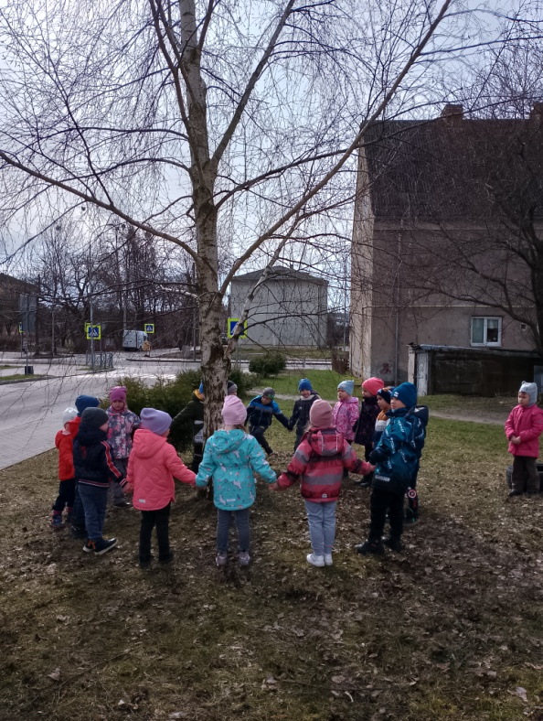
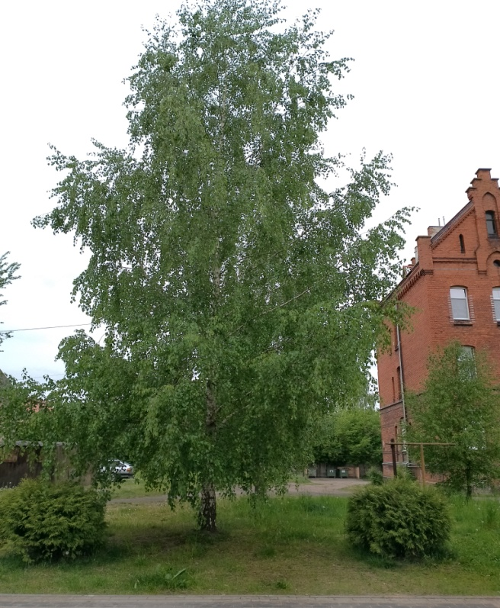
Наблюдение в разное время года весна лето

Slide 8
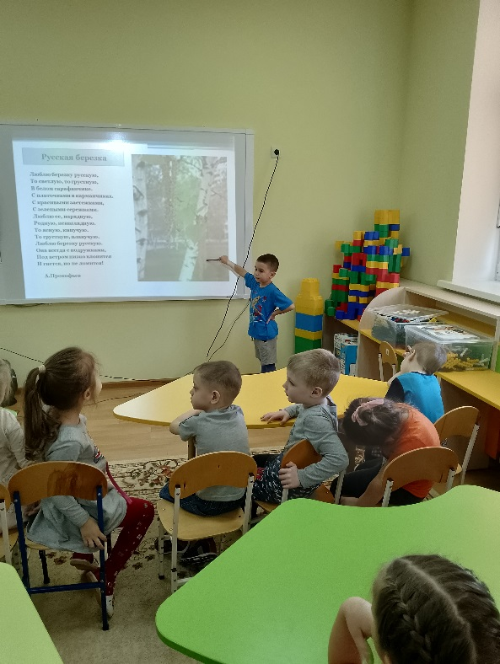
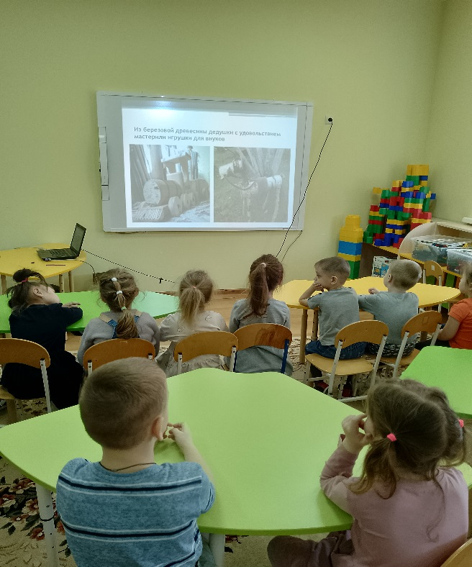
Презентация « Береза – символ России»

Slide 9
Чтение стихотворений о березе.
«Берёзовая роща»
Автор: Герман Ходырев
Белее снега чистого
И месяца лучистого,
Как в белых платьях девицы,
Берёзы стали в круг.
Их ветви — руки тонкие,
Как будто струны звонкие.
Лишь ветер к ним притронется —
И всё поёт вокруг.
При ясном свете месяца
Вся роща точно светится.
И реже сумрак вечера,
Светлее ночи тень.
И лес могучий, кряжистый
Глядит на рощу радостно:
Всегда теперь с ним рядышком
Сияет светлый день.
***
«Берёза»
Автор: С.Есенин
Белая береза
Под моим окном
Принакрылась снегом,
Точно серебром.
На пушистых ветках
Снежною каймой
Распустились кисти
Белой бахромой.
И стоит береза
В сонной тишине,
И горят снежинки
В золотом огне.
А заря, лениво
Обходя кругом,
обсыпает ветки
Новым серебром.

Slide 10
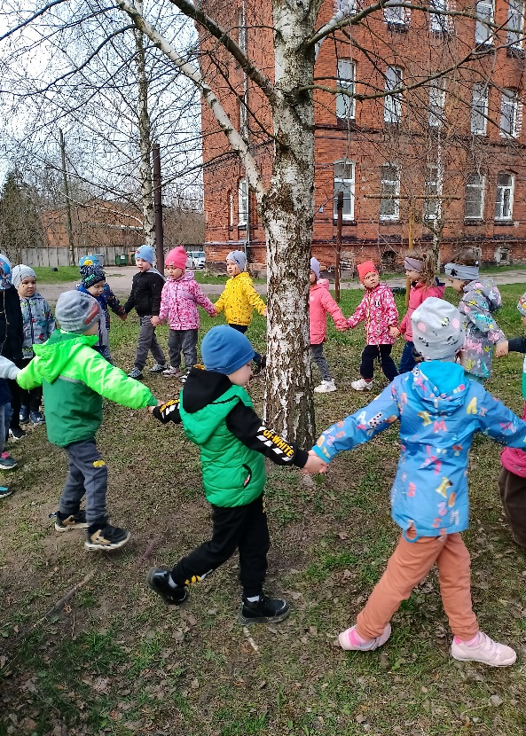
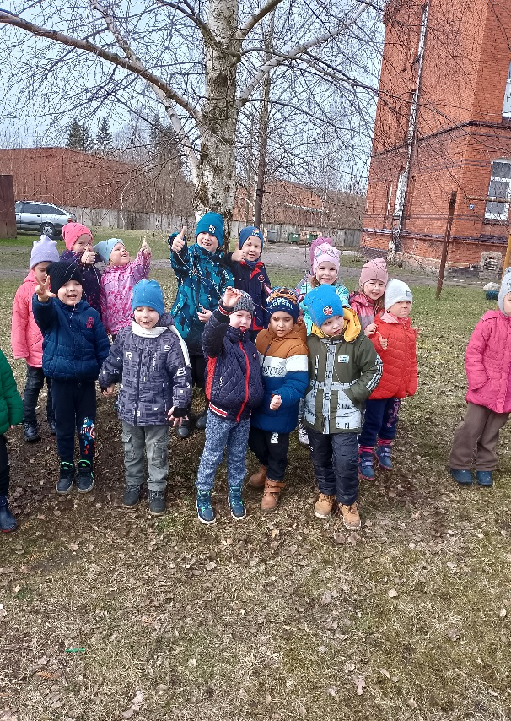
Русский народный праздник
«Берещенье» (11 апреля)

Slide 11
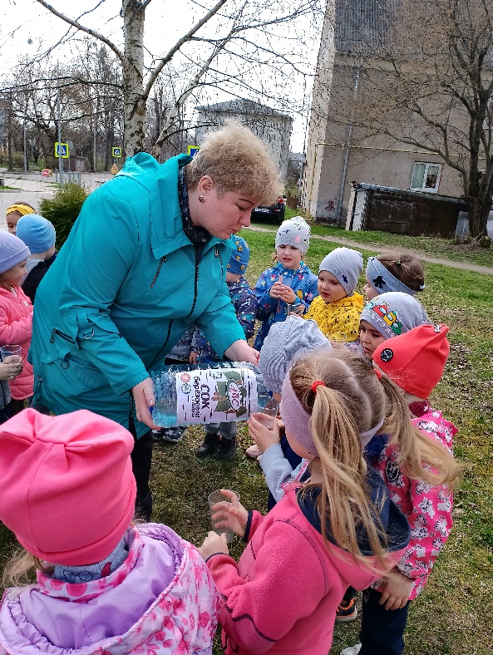
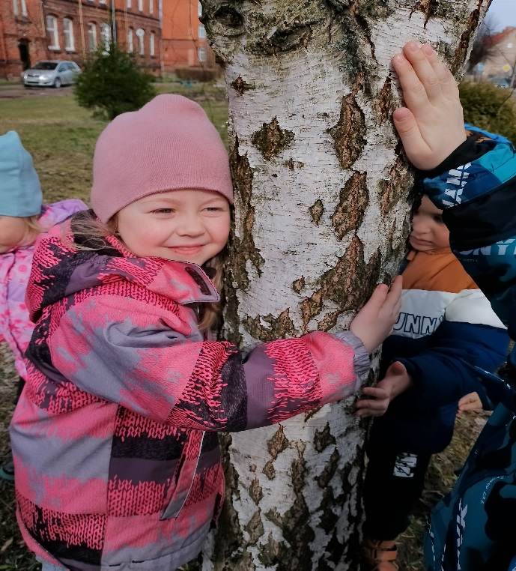
Русский народный праздник
«Берещенье» (11 апреля)

Slide 12
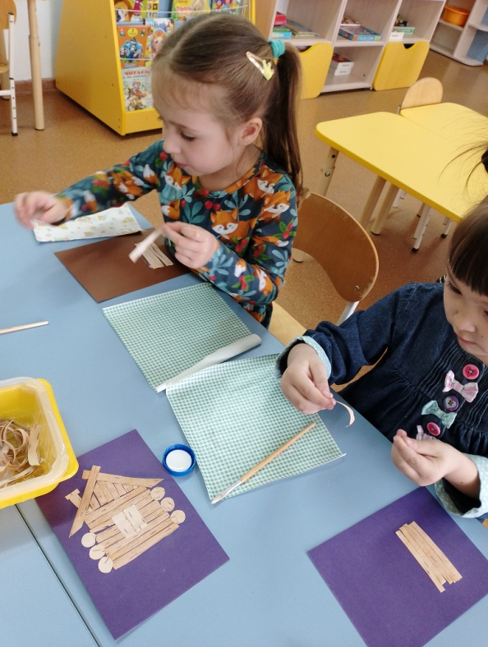
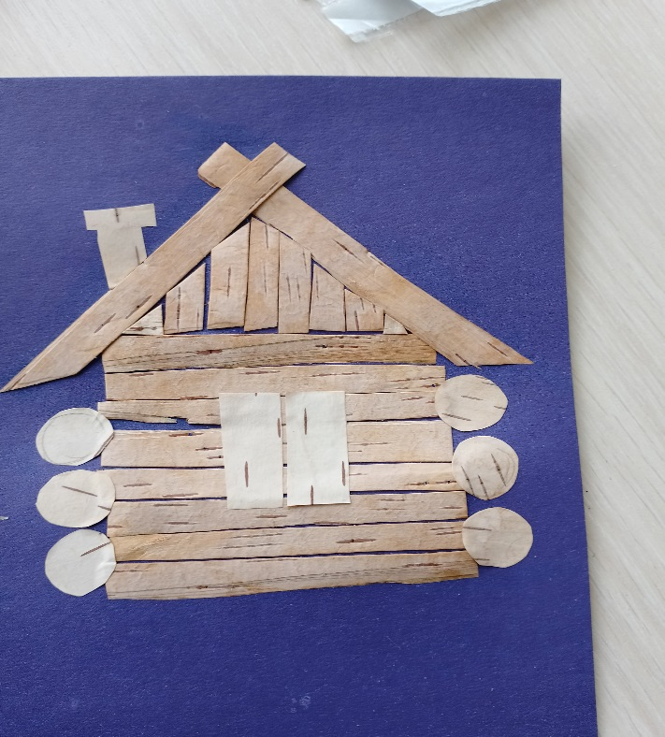
Аппликация из бересты
«Избушка для зайчика»

Slide 13
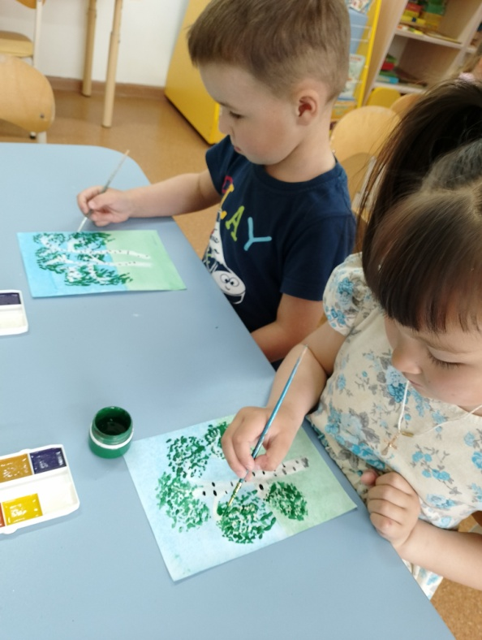
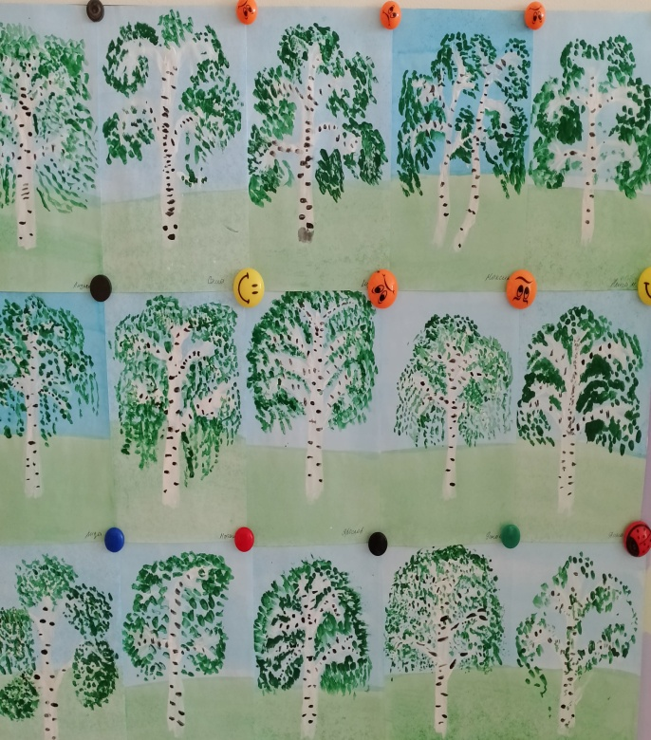
Рисование « Березка весной»

Slide 14
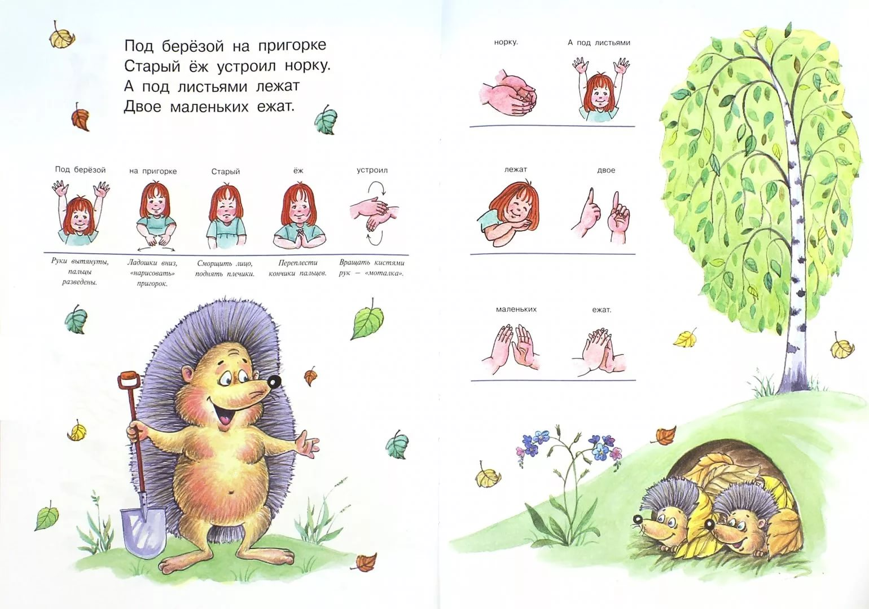
Пальчиковая гимнастика

Slide 15
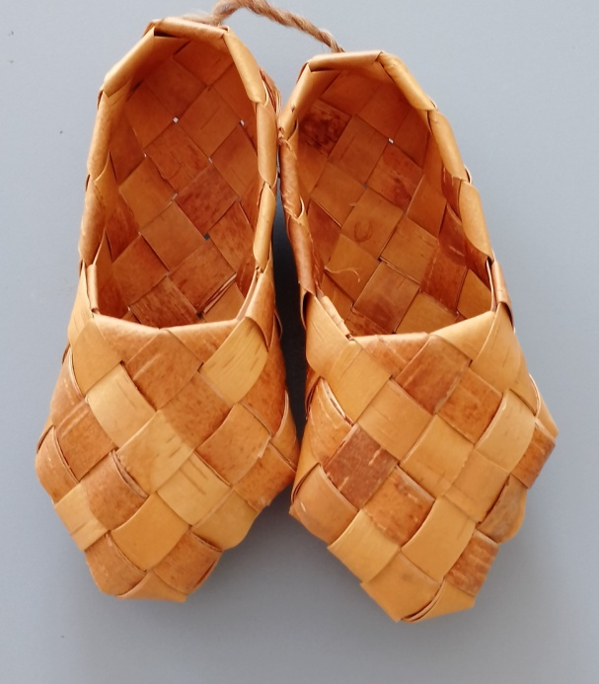
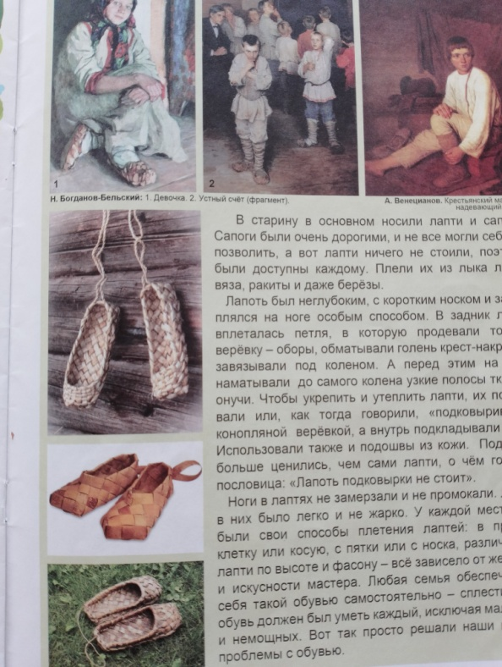
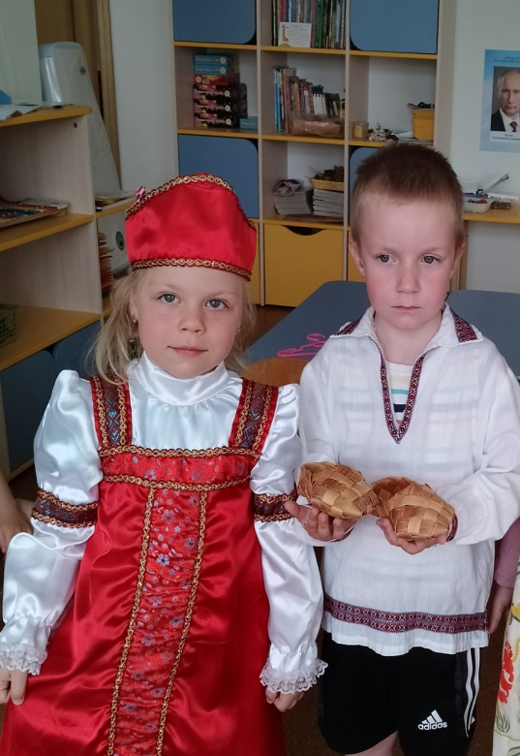
Беседа «Лапоть подковырки не стрит»

Slide 16
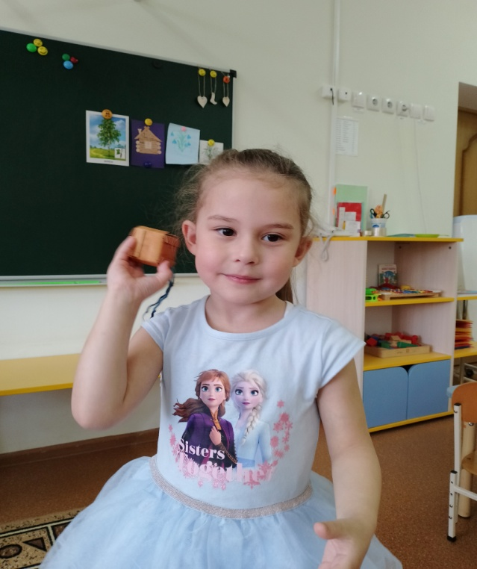
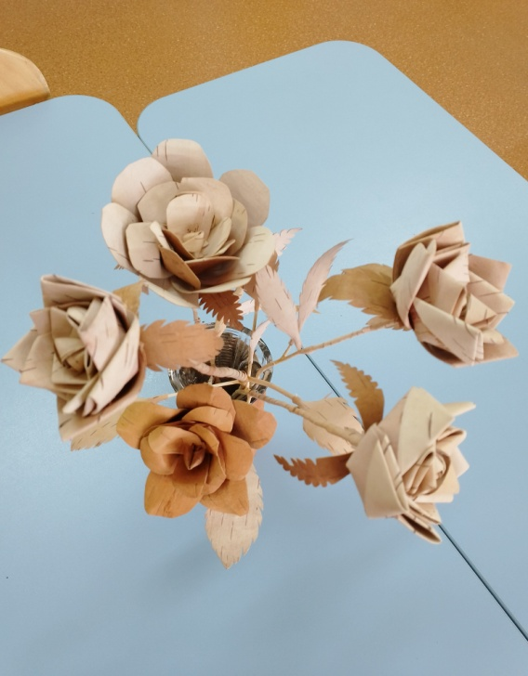
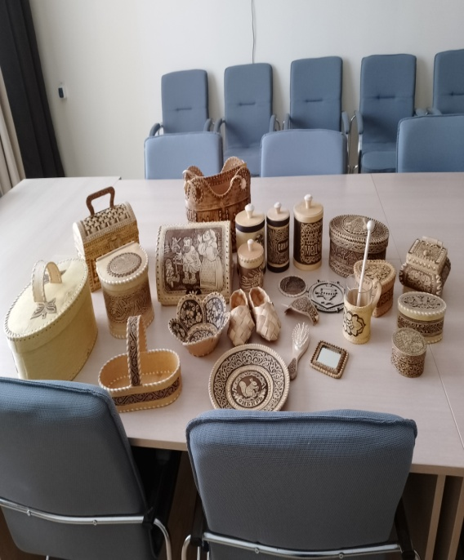
Знакомство с берестяным промыслом

Slide 17
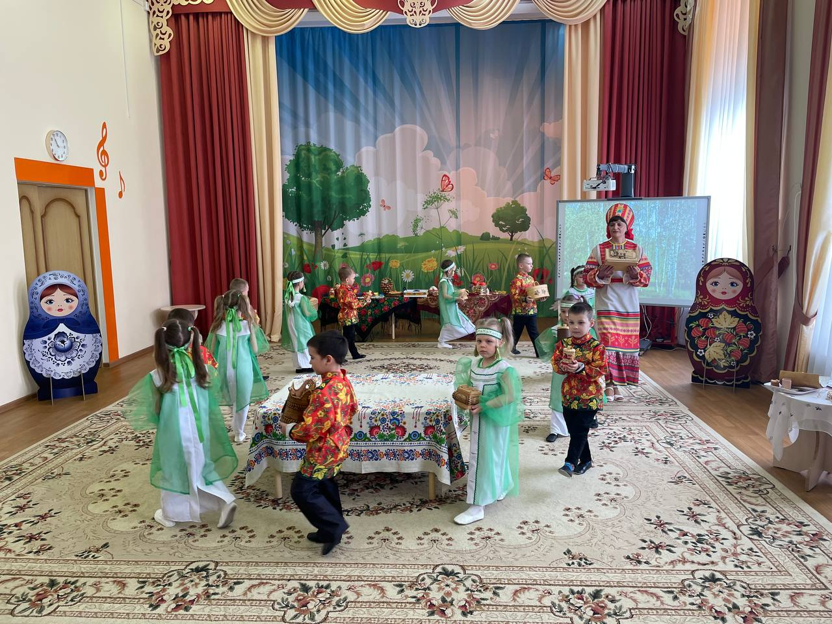
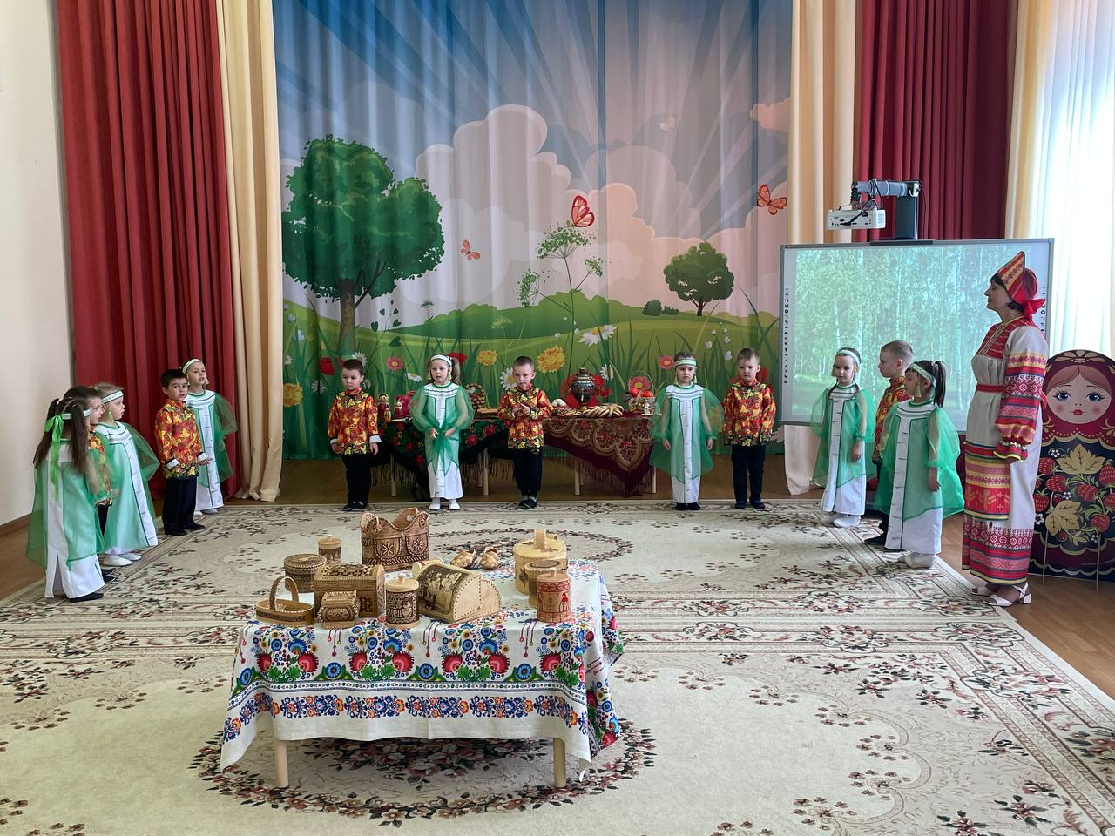
Муниципальный семинар по ознакомлению с русской народной культурой
(дети представляли изделия из бересты, читали стихи о березе)

Slide 18
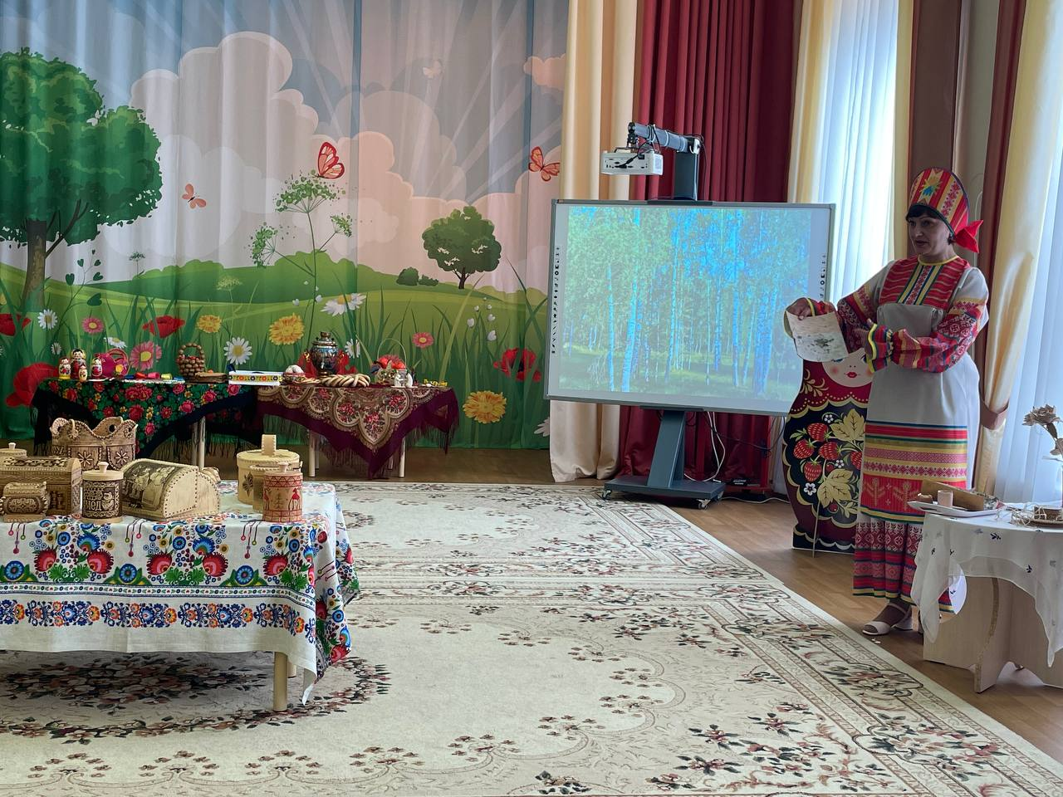
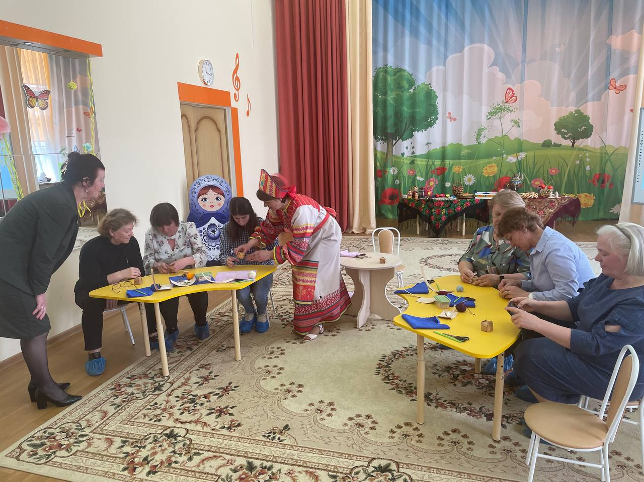
Мастер-класс по освоению техники работы с берестой
«Золотой завиток бересты»

Slide 19
Спасибо за внимание

